Slide 1
锂电池 SOC 融合估计
扩展卡尔曼滤波与随机森林误差补偿
研究问题：动态负载下，如何估计电池剩余电量？
输入：时间、电压、电流、表面温度
输出：每个采样时刻的 SOC
电气大数据与人工智能 · 课程测试项目
2026年10月29日
01
Notes:
建议用时：30秒
我们的项目研究动态负载下的电池剩余电量估计。电压会随着负载和极化变化，不能直接把某个瞬时电压等同于剩余电量。我们先用一阶RC模型和扩展卡尔曼滤波得到SOC，再让随机森林学习剩余误差。输入包括时间、电压、电流和表面温度，最终比较单独EKF与融合方法在留出记录上的表现。
来源：项目大纲与执行计划.md；README.md

Slide 2
公开数据与参考 SOC
LG HG2 单节锂电池，25℃环境
用途 | 记录
训练 | Mixed1–4，共4条
验证选方案 | Mixed5–6，共2条
最终测试 | Mixed7–8，共2条
满电初值近似 + 仪器累计容量
参考值存在假设误差
并非独立实测真值
按完整记录划分
相邻采样点不随机拆分
参考 SOC = 1 − 净放电量 / 2.72639Ah
Kollmeyer、Naguib、Skells，LG 18650HG2 Li-ion Battery Data，v2
DOI:10.17632/b5mj79w5w9.2，CC BY 4.0
02
Notes:
建议用时：45秒
数据来自公开的LG HG2电池实测数据集，环境温度为25摄氏度。29个原始CSV提供容量、低倍率、HPPC脉冲、动态工况及前序充电信息。动态记录一共8条，前4条用于训练，接着2条用于验证选方案，最后2条只作最终测试。参考SOC由满电初始近似和仪器累计容量计算，主容量固定为2.72639安时。前序充电和静置记录支持初始满电假设，但这个SOC仍然是计算基准，有初值和容量误差。我们不把每条记录末端强行归零，也不随机打散相邻采样点。
来源：data/reference/数据准备报告.md；data/reference/reference_policy.json；data/dataset_manifest.json

Slide 3
一阶 RC 模型与 EKF
状态：SOC 与极化电压 Up
SOC预测
SOCₖ = SOCₖ₋₁ − I均值Δt / (3600Q)
端电压模型
Vₖ = OCV(SOCₖ) − IₖR₀ − Upₖ
电流积分预测电量，用端电压残差校正状态
相邻电流均值用于积分，按实际采样间隔更新
R₀ = 17.907mΩ R₁ = 7.123mΩ τ = 8.771s
参数来自42个有效HPPC放电脉冲的中位数，OCV由低倍率带载电压近似
03
Notes:
建议用时：50秒
一阶RC模型用SOC和极化电压作为状态。SOC预测遵循安时积分，放电电流为正，时间间隔使用原始采样的真实间隔。极化电压按RC时间常数衰减，并受电流驱动。端电压由开路电压扣除欧姆压降和极化压降得到。EKF先用模型预测，再比较实测电压与预测电压，通过残差更新状态。低倍率放电用于近似OCV，HPPC的42个有效放电脉冲用于辨识电阻和时间常数。这里采用固定参数，尚未描述温度、SOC和充放电方向对参数的影响，所以模型仍可能留下系统误差。
来源：src/ekf.py；src/battery.py；outputs/model/建模报告.md；outputs/model/battery_parameters.json

Slide 4
随机森林学习 EKF 的剩余误差
训练标签：参考 SOC − EKF SOC
7个输入特征
EKF SOC、端电压、电流、表面温度
校正前电压残差
过去5秒电流均值、窗口电压变化量
融合 SOC = clip(EKF SOC + 预测修正量, 0, 1)
只用当前与历史采样，不输入参考SOC或累计容量
修正量只作用于最终输出，不回灌EKF内部状态
04
Notes:
建议用时：75秒
随机森林不直接替代整个电池模型，而是预测EKF还剩多少误差。训练标签等于参考SOC减EKF输出。输入一共7个特征，包括EKF的SOC、电压、电流、表面温度、校正前电压残差，以及过去5秒电流的样本均值和电压变化量。窗口只读取当前及过去的数据，跨数据间断时重新开始。参考SOC和累计容量只用于标签和评价，不作为推理特征。森林有120棵树，最大深度12，叶节点最少50个样本。我们只在4条训练记录上拟合，比较两组候选在2条验证记录上的平均RMSE，选好后固定模型，没有把验证集追加回训练。推理时把预测修正量加到EKF的SOC上，再限制在零到一之间。补偿不回灌EKF，因此改善最终输出并不等同于改变滤波器内部收敛过程。
来源：outputs/correction/training_config.json；src/correction.py；outputs/correction/补偿建模报告.md

Slide 5
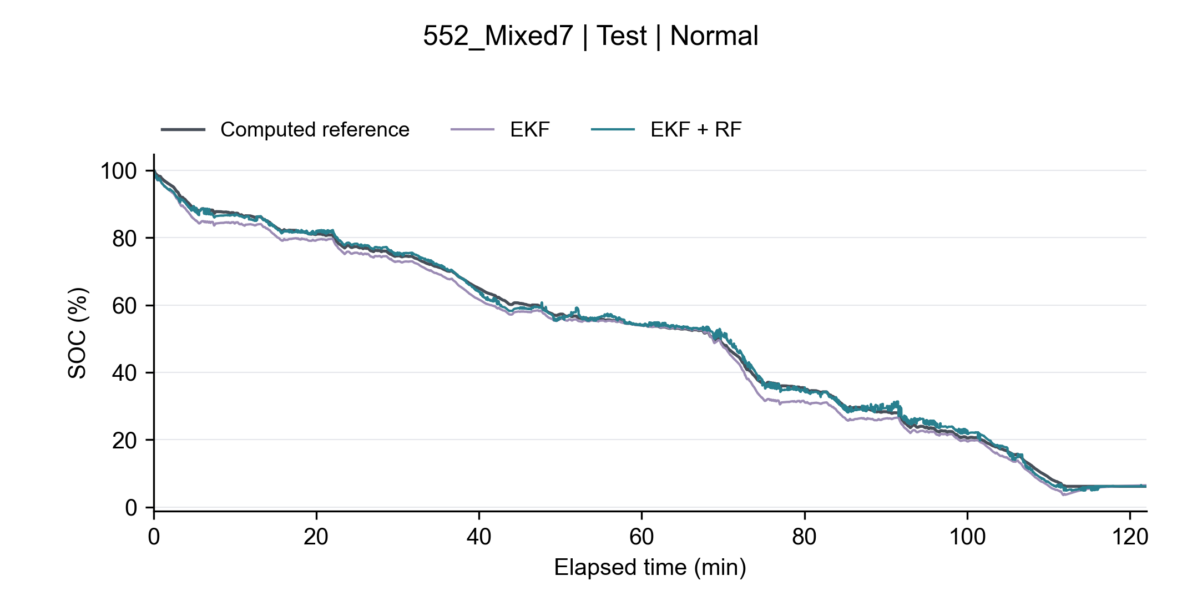
正常测试平均 RMSE 降低 53.89%
记录 | EKF | 融合
Mixed7 | 2.231 | 1.066
Mixed8 | 2.001 | 0.886
RMSE，单位：SOC百分点
2.116 → 0.976
先按记录计算RMSE，再对两条记录等权平均
平均MAE：1.770降至0.801个SOC百分点
05
Notes:
建议用时：80秒
这页给出完全留出的Mixed7和Mixed8的正常测试结果。左图展示Mixed7的参考SOC、单独EKF和融合输出，右表给出两条记录各自的RMSE。Mixed7从2.231降到1.066个SOC百分点，Mixed8从2.001降到0.886。先分别计算每条记录的RMSE，再作等权平均，得到2.116降到0.976，相对降低53.89%。它不是把所有采样合并计算的RMSE。平均MAE也从1.770降到0.801。两种方法使用相同输入，全部有效采样从首个更新后输出开始计分，没有截去初始阶段。平均改善也有局部例外，正常组Mixed7的融合最大绝对误差仍约3.597个百分点。这里的误差都是相对于计算参考值，不能写成独立测量意义上的绝对精度。
来源：outputs/experiments/metrics.csv；outputs/experiments/summary.csv；outputs/experiments/实验报告.md；outputs/figures/experiments/normal_552_Mixed7_soc.png

Slide 6
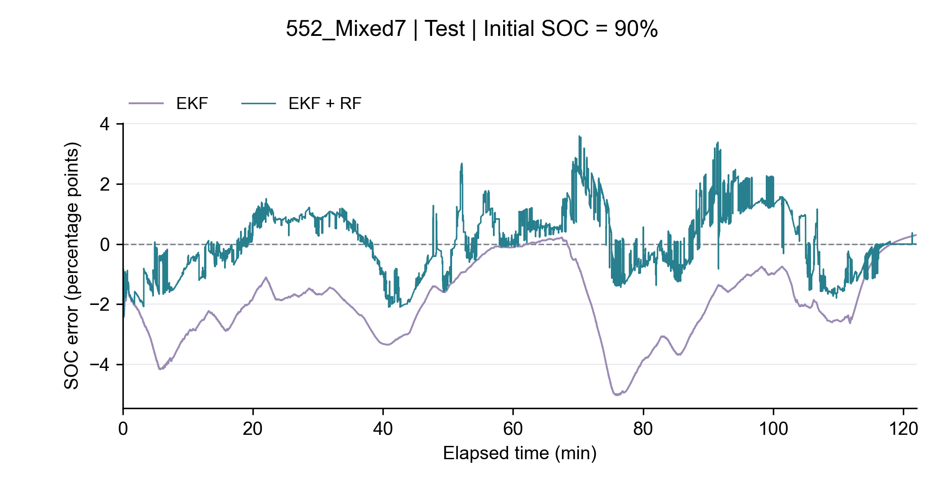
初始偏差与噪声下的误差
实验 | EKF平均RMSE | 融合平均RMSE | 相对降低
正常 | 2.116 | 0.976 | 53.89%
初始低估10百分点 | 2.138 | 0.990 | 53.71%
测量噪声 | 2.111 | 0.962 | 54.46%
初始偏差组首点仍约4百分点误差
融合只修正输出
噪声标准差
电压0.01V，电流0.05A
单次固定随机实现
单位：SOC百分点。初始偏差与加噪分别施加，两种方法共用同一组输入。
06
Notes:
建议用时：50秒
我们还做了两组独立干扰实验，一组把初始SOC由一改为零点九，另一组只给电压和电流加入标准差分别为0.01伏和0.05安的高斯噪声，二者不叠加。模型保持固定，两种方法共用相同扰动输入。两组平均RMSE仍改善，但初始偏差组在首个电压校正后的融合输出仍有约4个百分点误差，所以不能只报平均值，也不能宣称提高了EKF内部收敛速度。噪声只做了一次固定种子实现，目前无法据此判断多次随机重复下的稳定性。
来源：outputs/experiments/experiment_config.json；outputs/experiments/实验报告.md；outputs/experiments/summary.csv

Slide 7
结论与工作记录
当前测试中，随机森林补偿降低了平均SOC误差
结论范围
同一电芯、25℃环境、两条留出混合工况
参考SOC依赖满电与容量假设，局部仍有较大误差
工作记录
数据与参考SOC、RC/EKF、森林补偿、实验与汇报
个人贡献以实际核实记录为准，见随附成员填写表
07
Notes:
建议用时：30秒
本项目完成了从公开数据、参考SOC、电池建模到误差补偿和留出测试的完整流程。当前实验支持随机森林降低平均误差，但证据范围限于同一电芯和两条留出记录。后续可以增加电芯和温度范围，并开展多次噪声重复实验。工作记录覆盖数据、建模、补偿、实验与汇报，实际成员贡献请以随附表中的真实核实记录为准。
来源：README.md；presentation/贡献记录与个人反思.md；outputs/experiments/实验报告.md

